Slide 1
Исследование фотон-фотонных и фотон-ядерных взаимодействий в ультрапериферических столкновениях ядер на коллайдере LHC
Назар Бурмасов
Петербургский Институт Ядерной Физики им. Б.П. Константинова
НИЦ «Курчатовский институт»
Научная сессия секции ядерной физики ОФН РАН
1-5 апреля 2024, г. Дубна

Slide 2
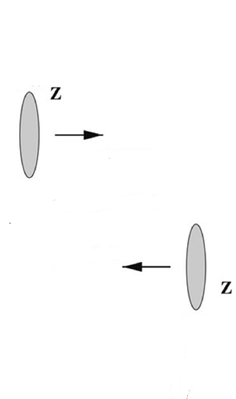
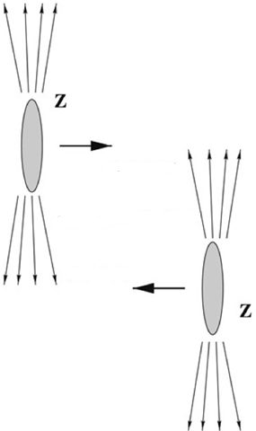
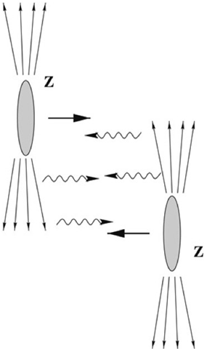
LHC как фотон-фотонный и фотон-адронный коллайдер
Ультрапериферические столкновения (УПС): b > R₁+R₂
адронные взаимодействия подавлены
Поток фотонов:
можно описать в приближении эквивалентных фотонов
Q < 1/R ~ 30 МэВ
пропорционален Z²
R₁
b
R₂
Ультрапериферические столкновения на LHC можно использовать для исследования γγ, γp и γPb взаимодействий при высоких энергиях
Обзоры по физике УПС:
A.J. Baltz et al, Phys. Rept. 458 (2008) 1
J.G. Contreras, J.D. Tapia Takaki. Int.J.Mod.Phys. A30 (2015) 1542012
S.Klein and P. Steinberg, Ann. Rev. Nuclear Part. Sci. 70 (2020) 323

Slide 3
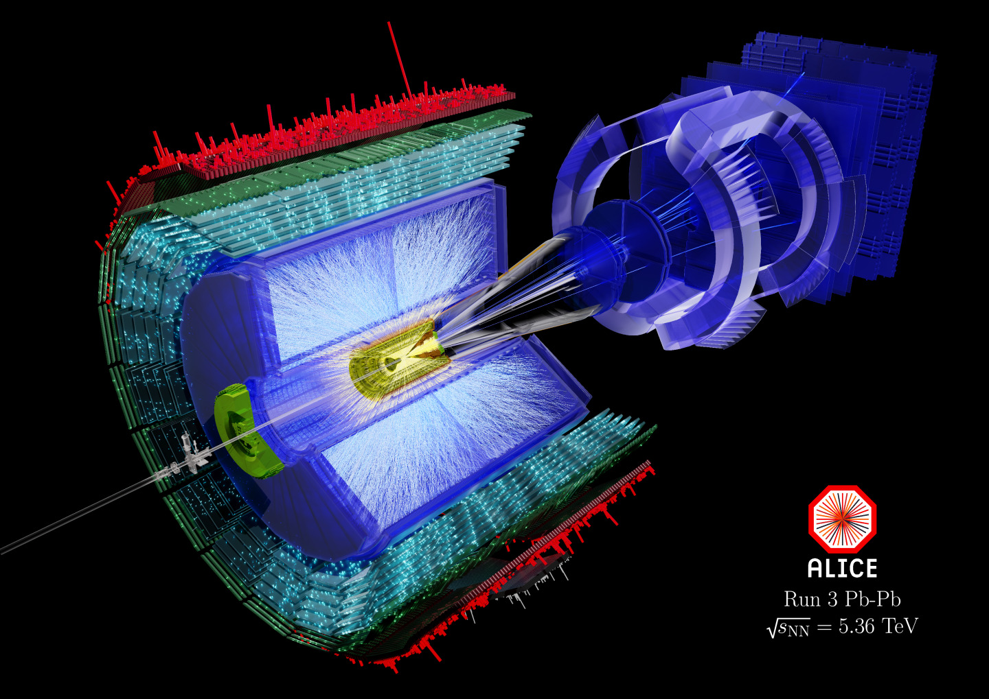
Центральное ядро-ядерное столкновение

Slide 4
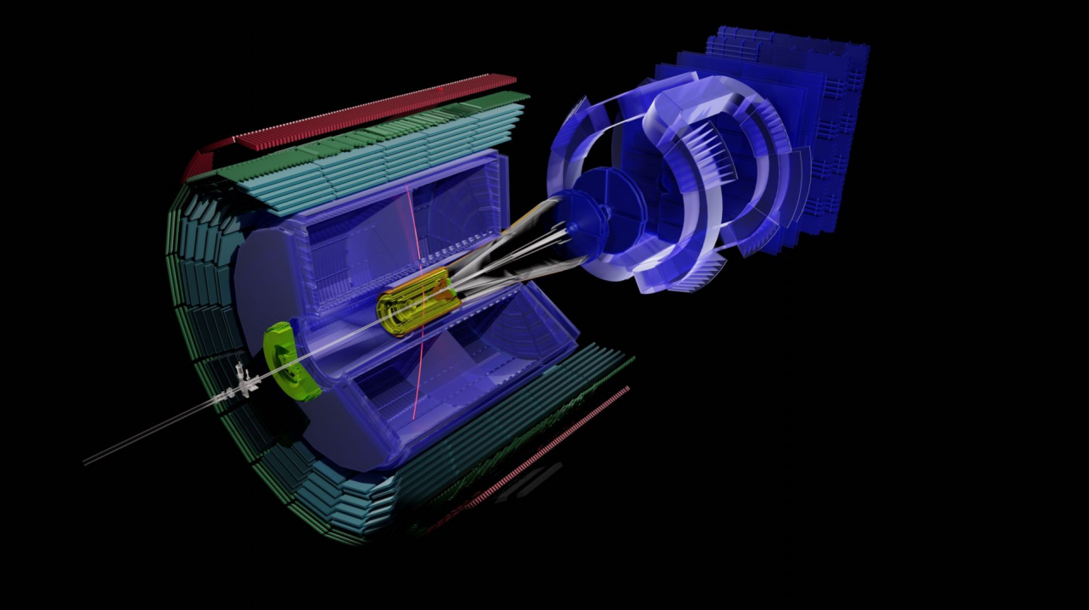
Ультрапериферическое ядро-ядерное столкновение

Slide 5

Фотон-фотонные взаимодействия*
*в представлении Kandinski 2.2

Slide 6
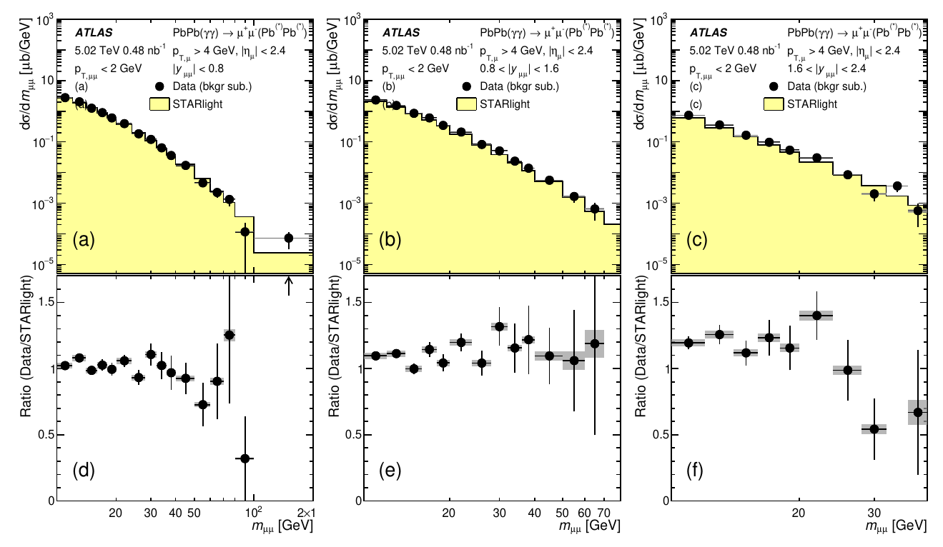
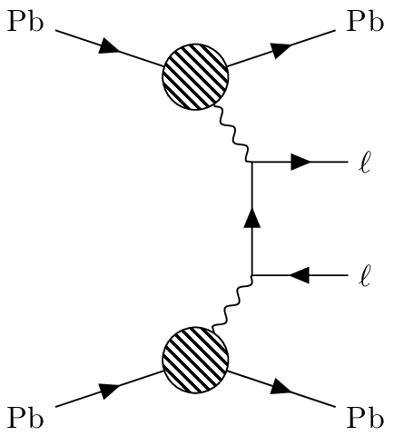
Рождение пар лептонов
PRC, 104, 024906, 2021
Расхождения между экспериментом и моделями при измерениях димюонного континуума
Данные/STARlight MC
Центральная область
Форвардная область

Slide 7
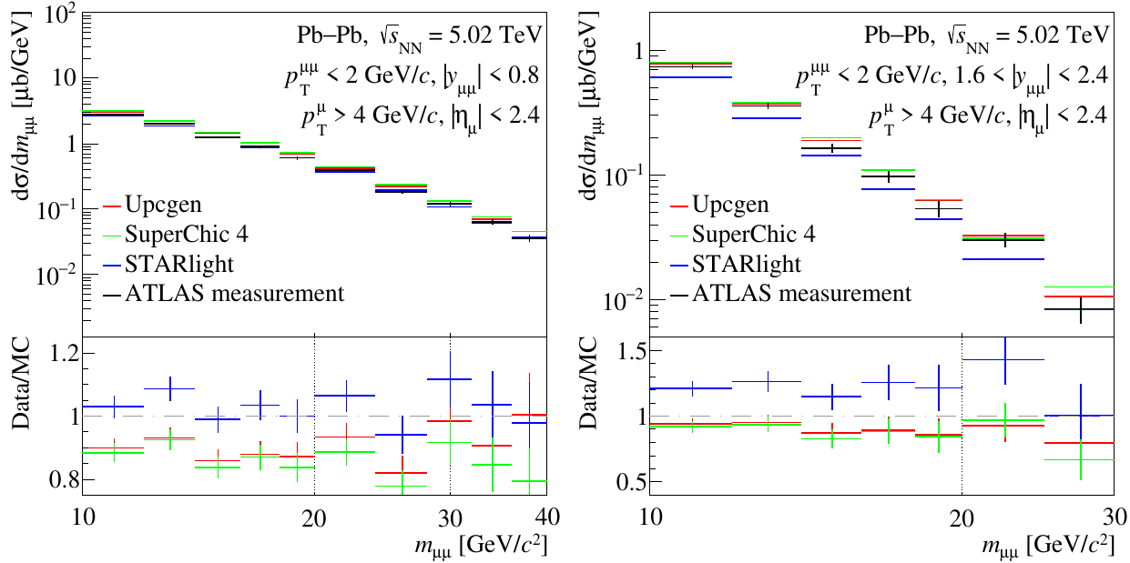
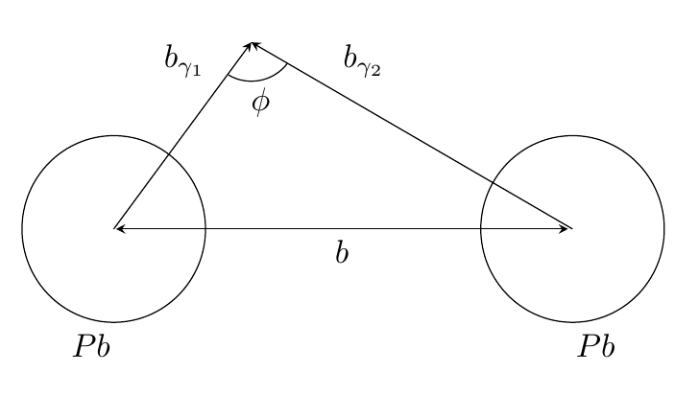
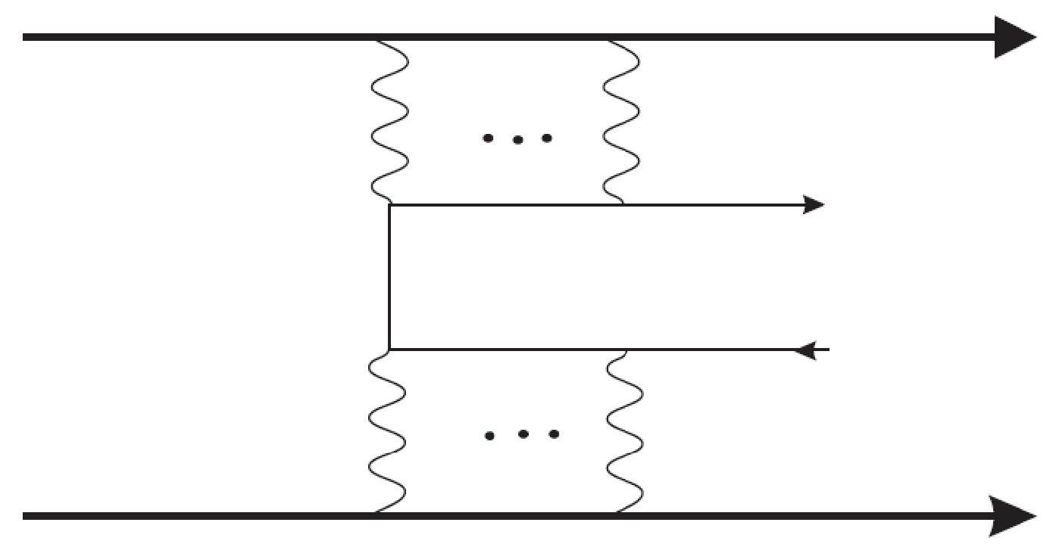
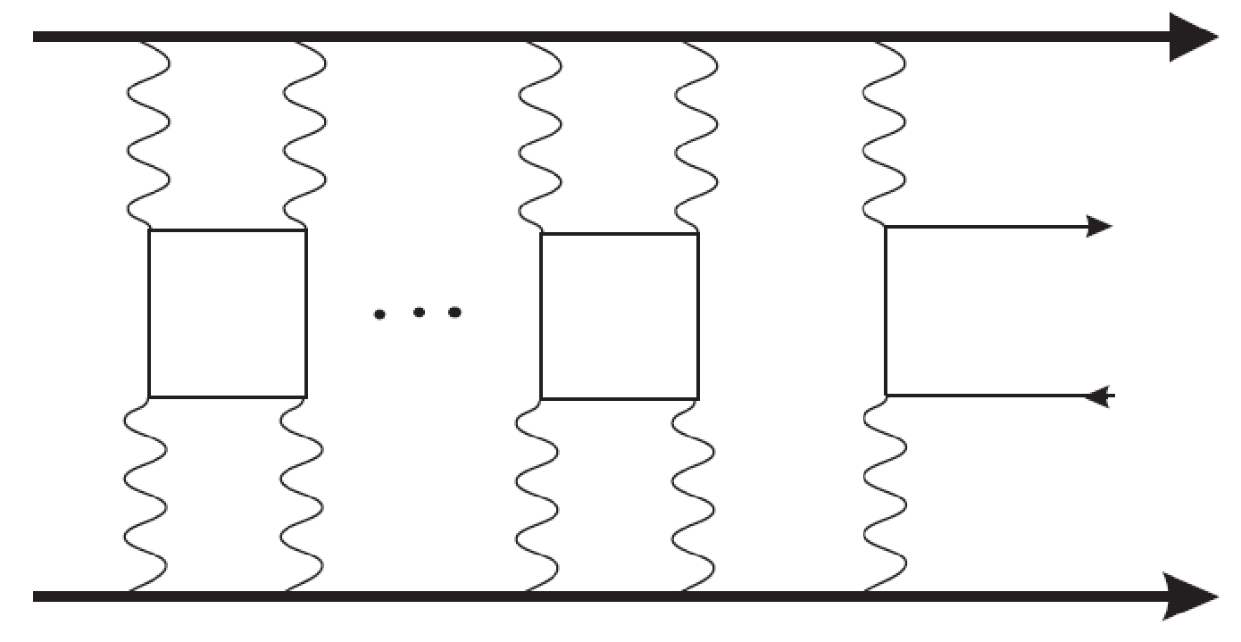
Рождение пар лептонов
Расхождения между экспериментом и моделями при измерениях димюонного континуума
Приближение эквивалентных фотонов
  STARlight: жесткий кат на прицельные параметры фотонов
  SuperChic, Upcgen: форм-фактор ядра
Поправки более высоких порядков?
  Обмен фотонами между ядрами и лептонами в конечном состоянии
  Унитарность взаимодействий
Центральная область
Форвардная область
Данные/MC
Данные/MC
Burmasov et al., CPC 277 (2022) 108388
Измерение ATLAS: PRC 104, 024906 (2021)
b₁
b₂
Кулоновские поправки
Унитарность
Hencken et al. PRC 75 (2007) 034903
Zha et al. JHEP 08 (2021) 083

Slide 8
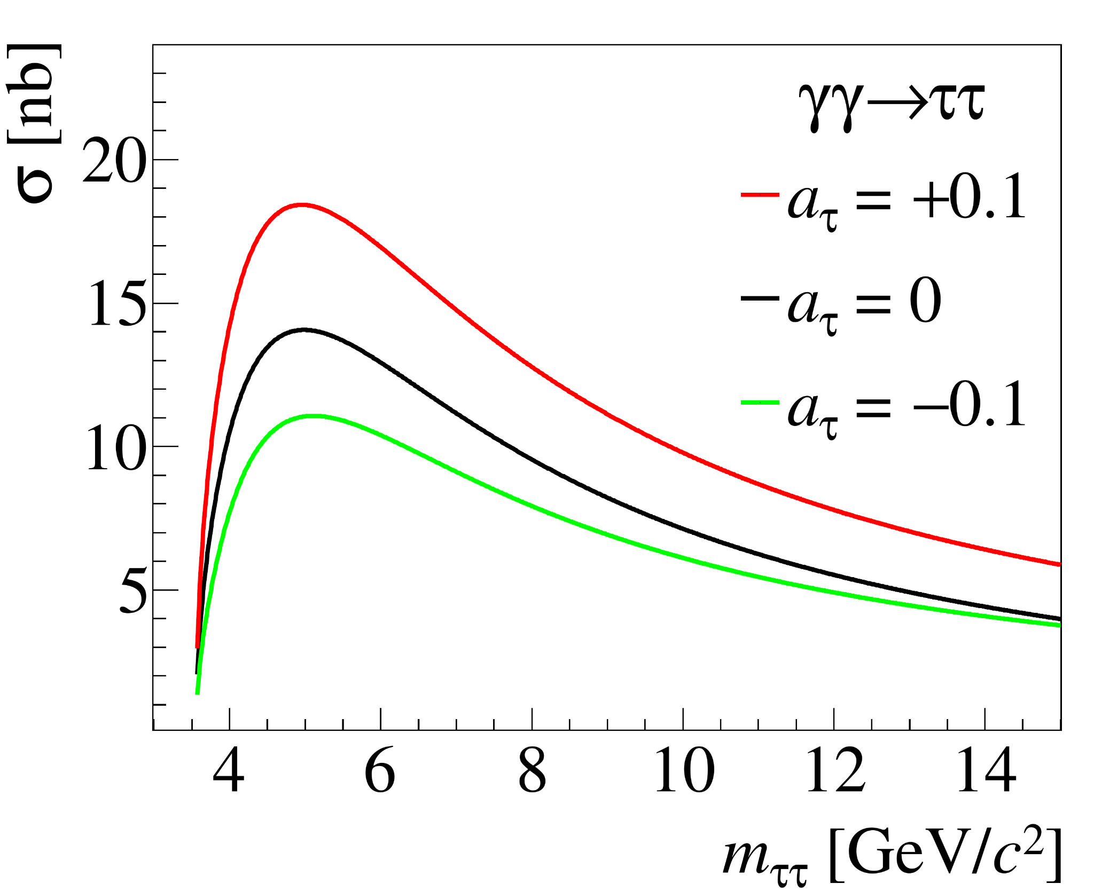
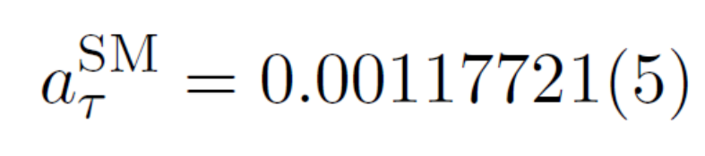

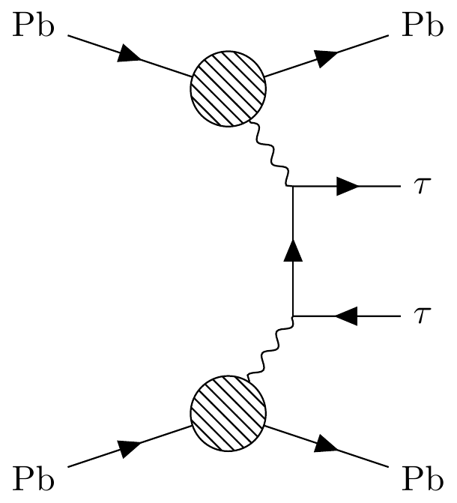
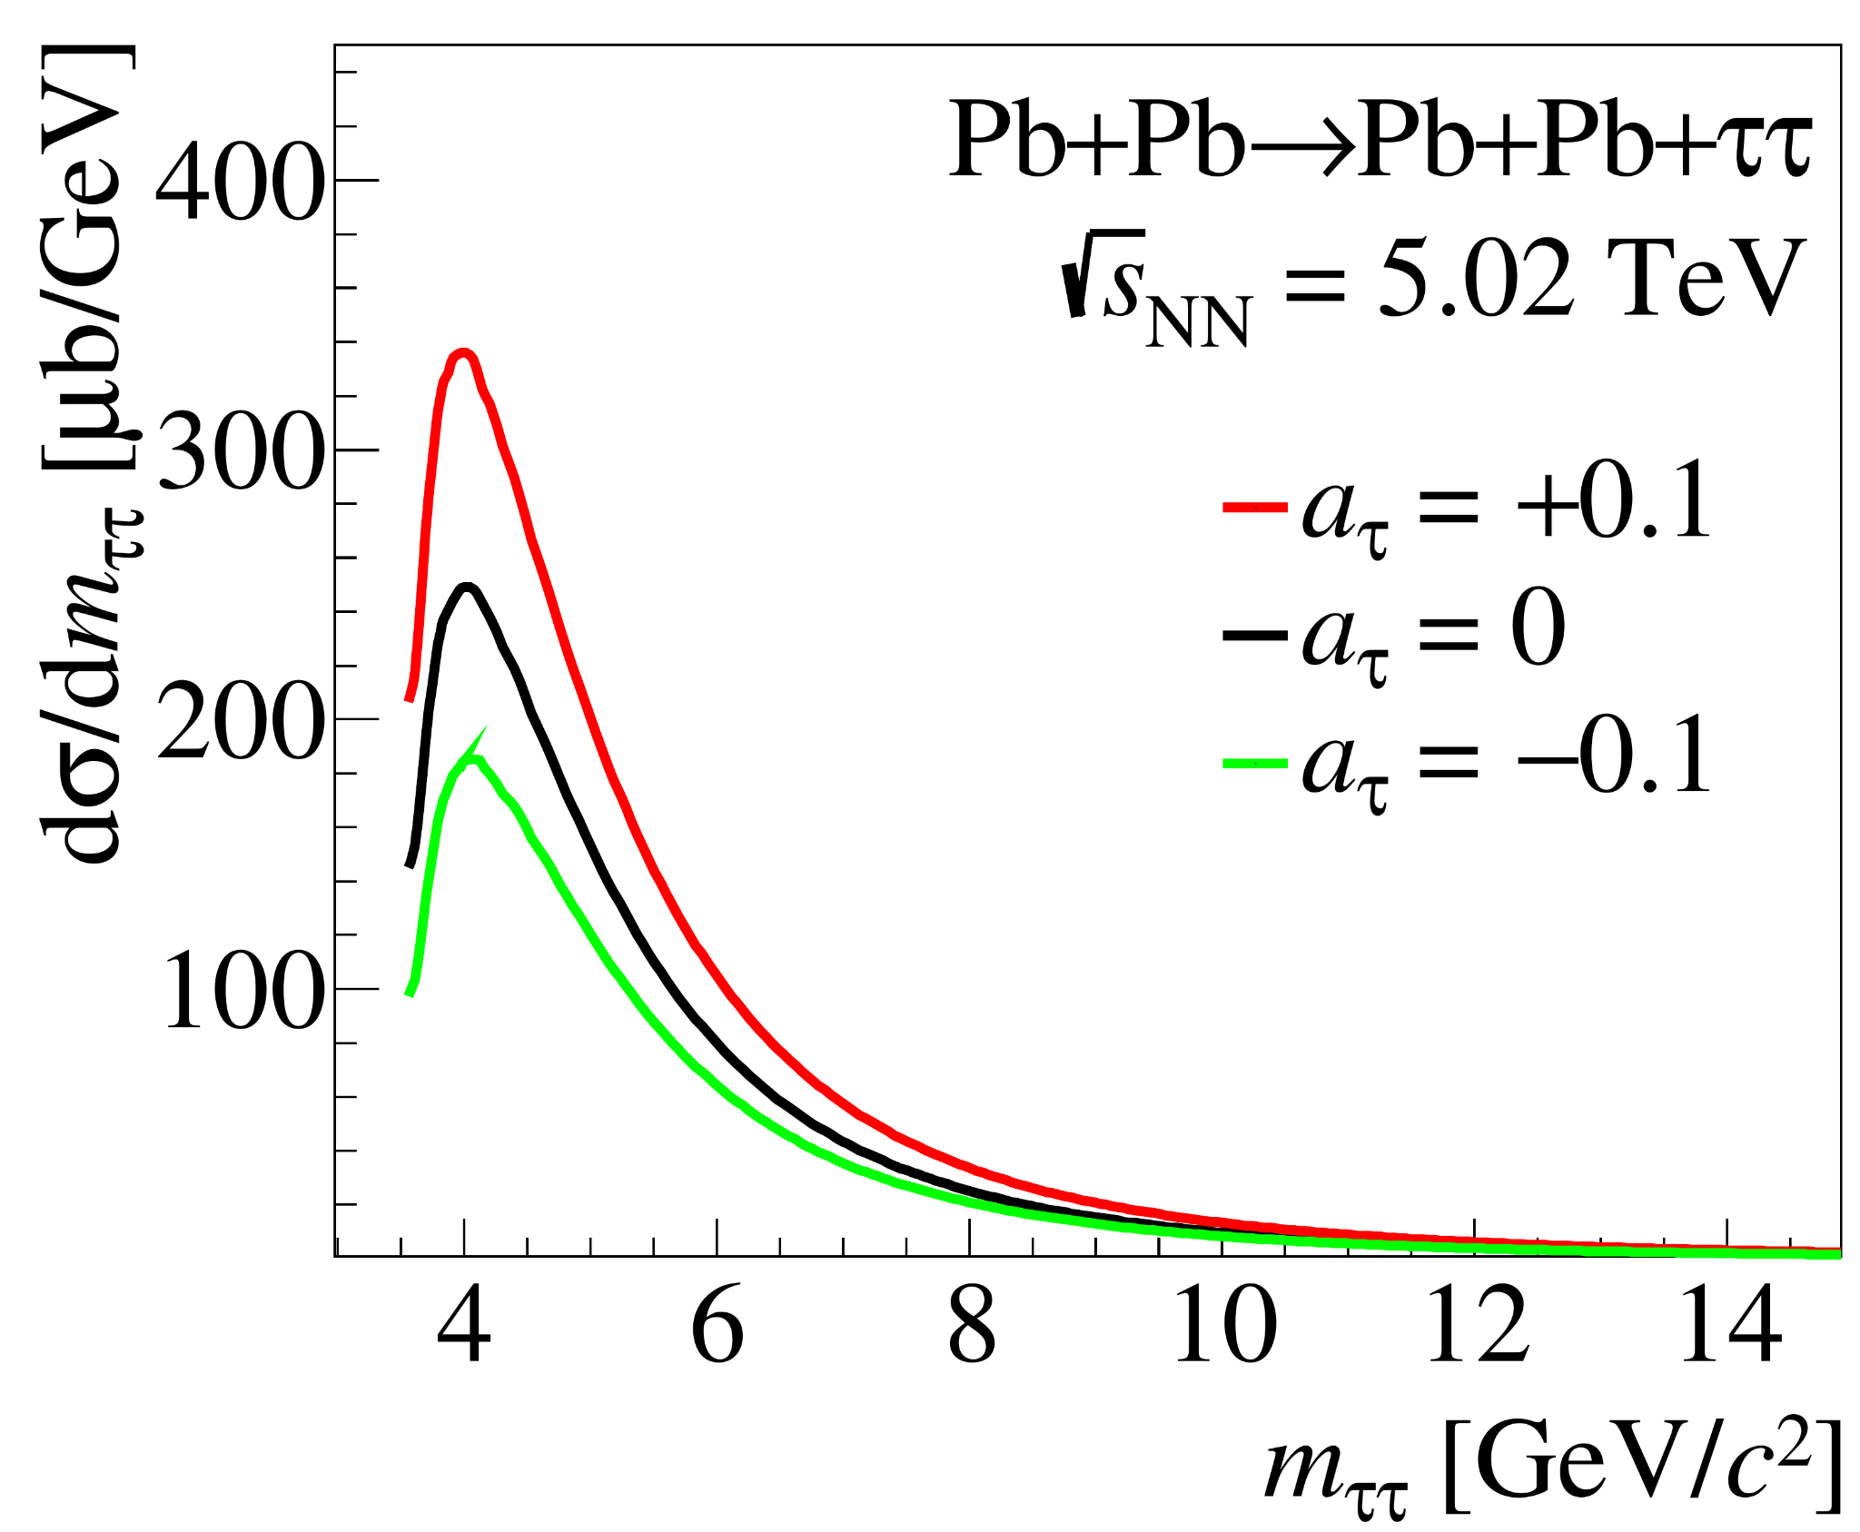
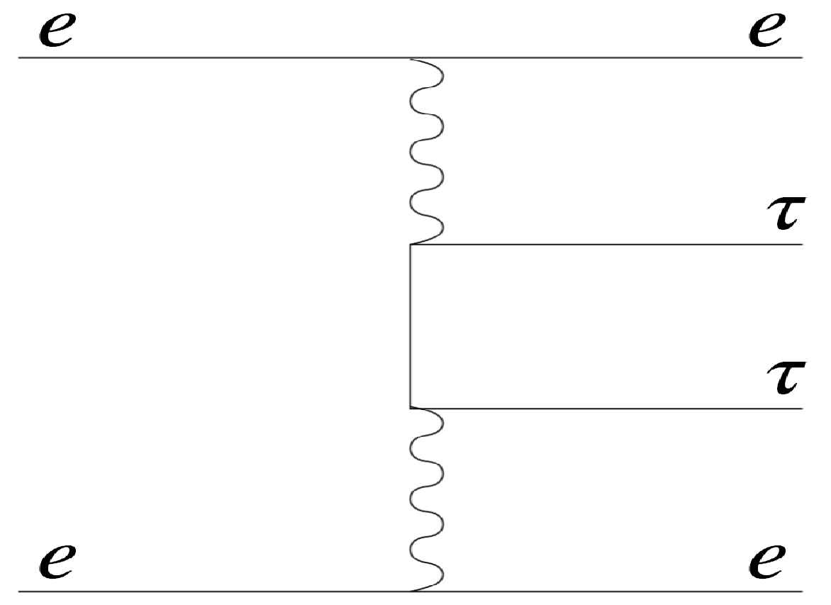
Аномальный магнитный момент τ
Аномальный магнитный момент мюона → отклонение на ~4σ от СМ
Тау-лептон – короткоживущая частица → стандартные методы не работают, можно проводить измерение сечений γγ → ττ, чувствительных к a_{τ}
F.del Aguila et al., PLB, 271, 256-260, 1991: Pb-Pb УПС для измерения a_{τ}
Burmasov et al., CPC 277 (2022) 108388
Предсказание:
Эксперимент:
DELPHI, EPJC, 35, 159, 2004

Slide 9
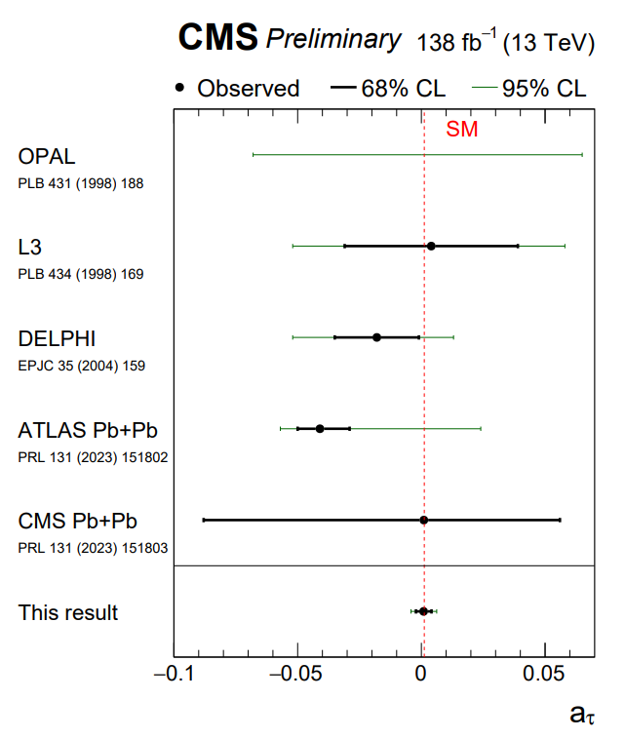
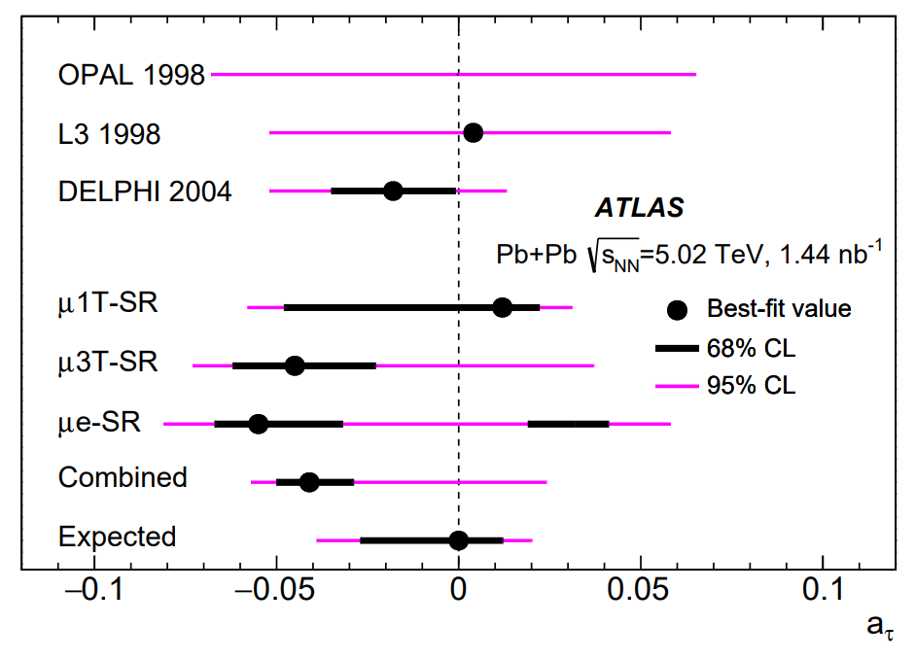
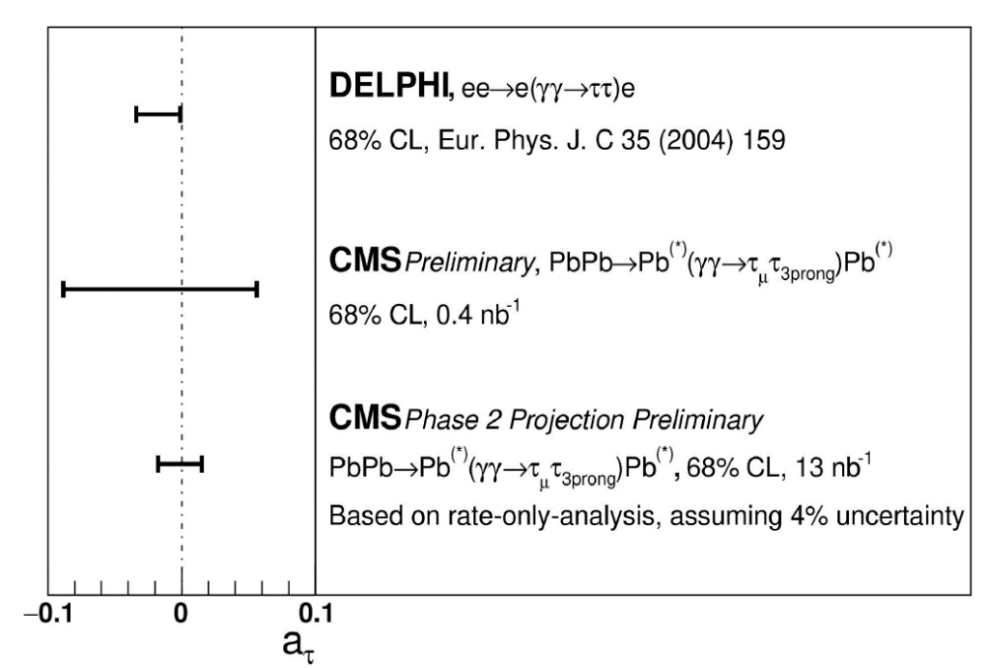
Аномальный магнитный момент τ
Аномальный магнитный момент мюона → отклонение на ~4σ от СМ
Тау-лептон – короткоживущая частица → стандартные методы не работают, можно проводить измерение сечений γγ → ττ, чувствительных к a_{τ}
F.del Aguila et al., PLB, 271, 256-260, 1991: Pb-Pb УПС для измерения a_{τ}
Предсказание:
Эксперимент:
DELPHI, EPJC, 35, 159, 2004
CMS Run 2 results (pp)
ATLAS Run 2 results
CMS Run 2 results
PRL 131 (2023) 15, 151802
PRL 131 (2023) 15, 151803
CDS: CMS-PAS-SMP-23-005

Slide 10
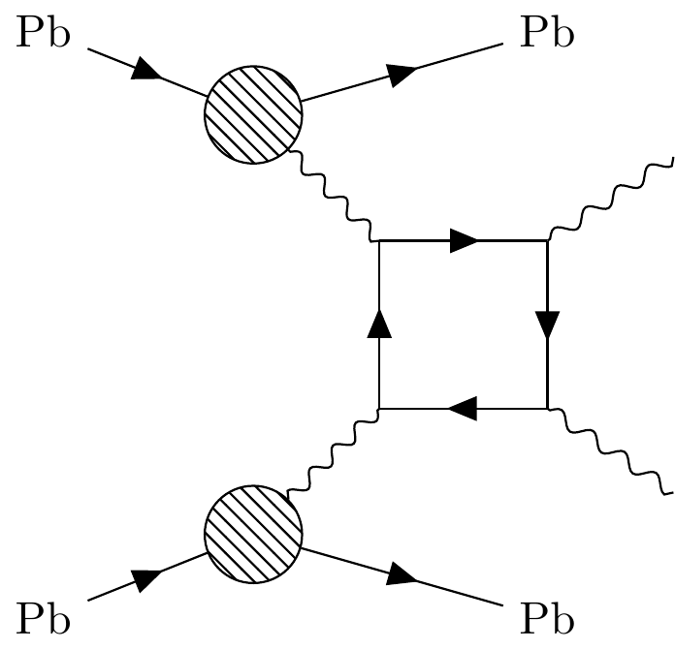
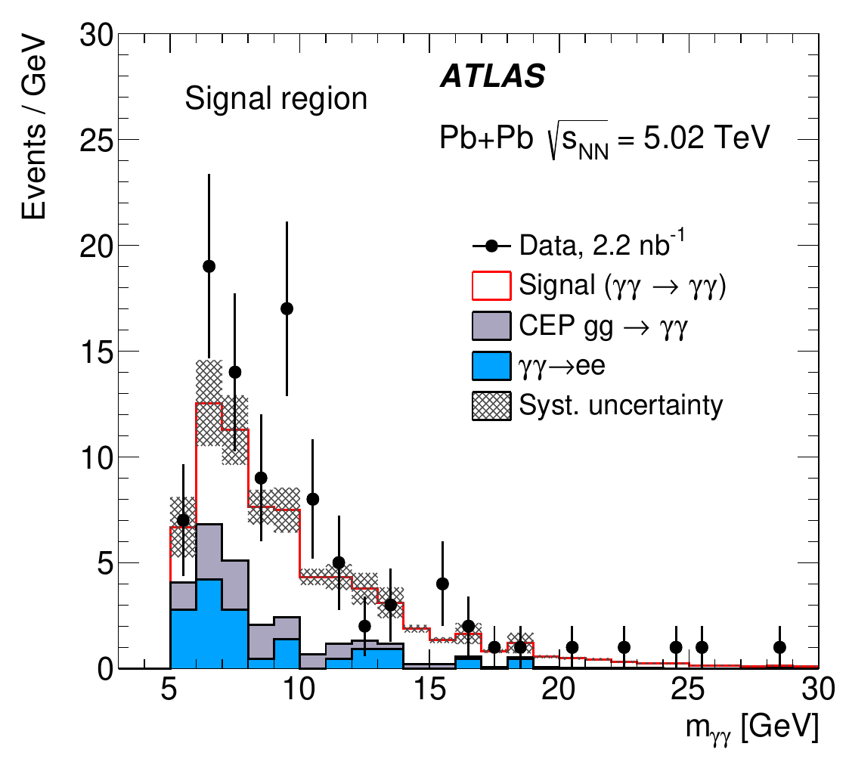
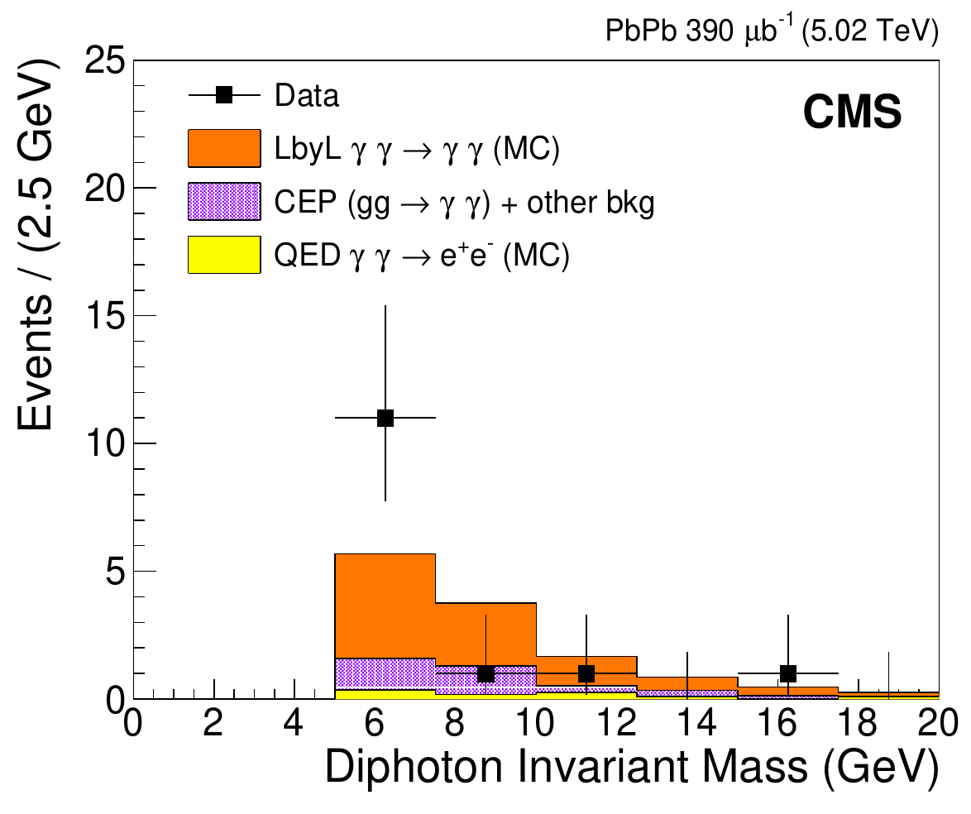
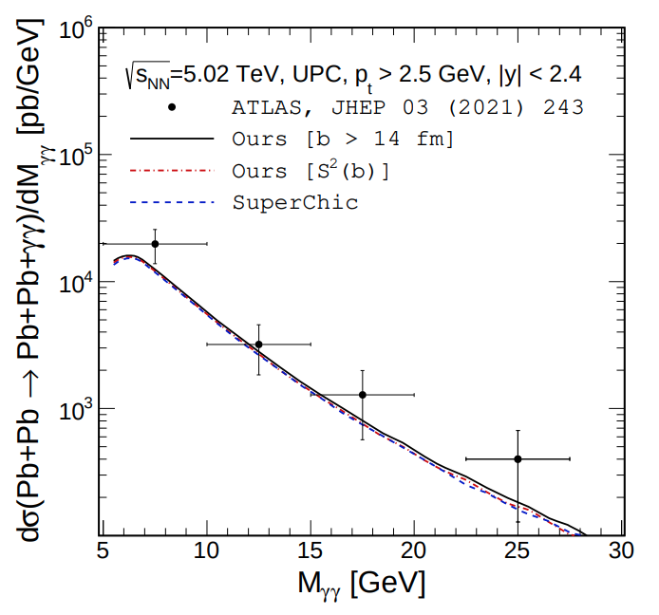
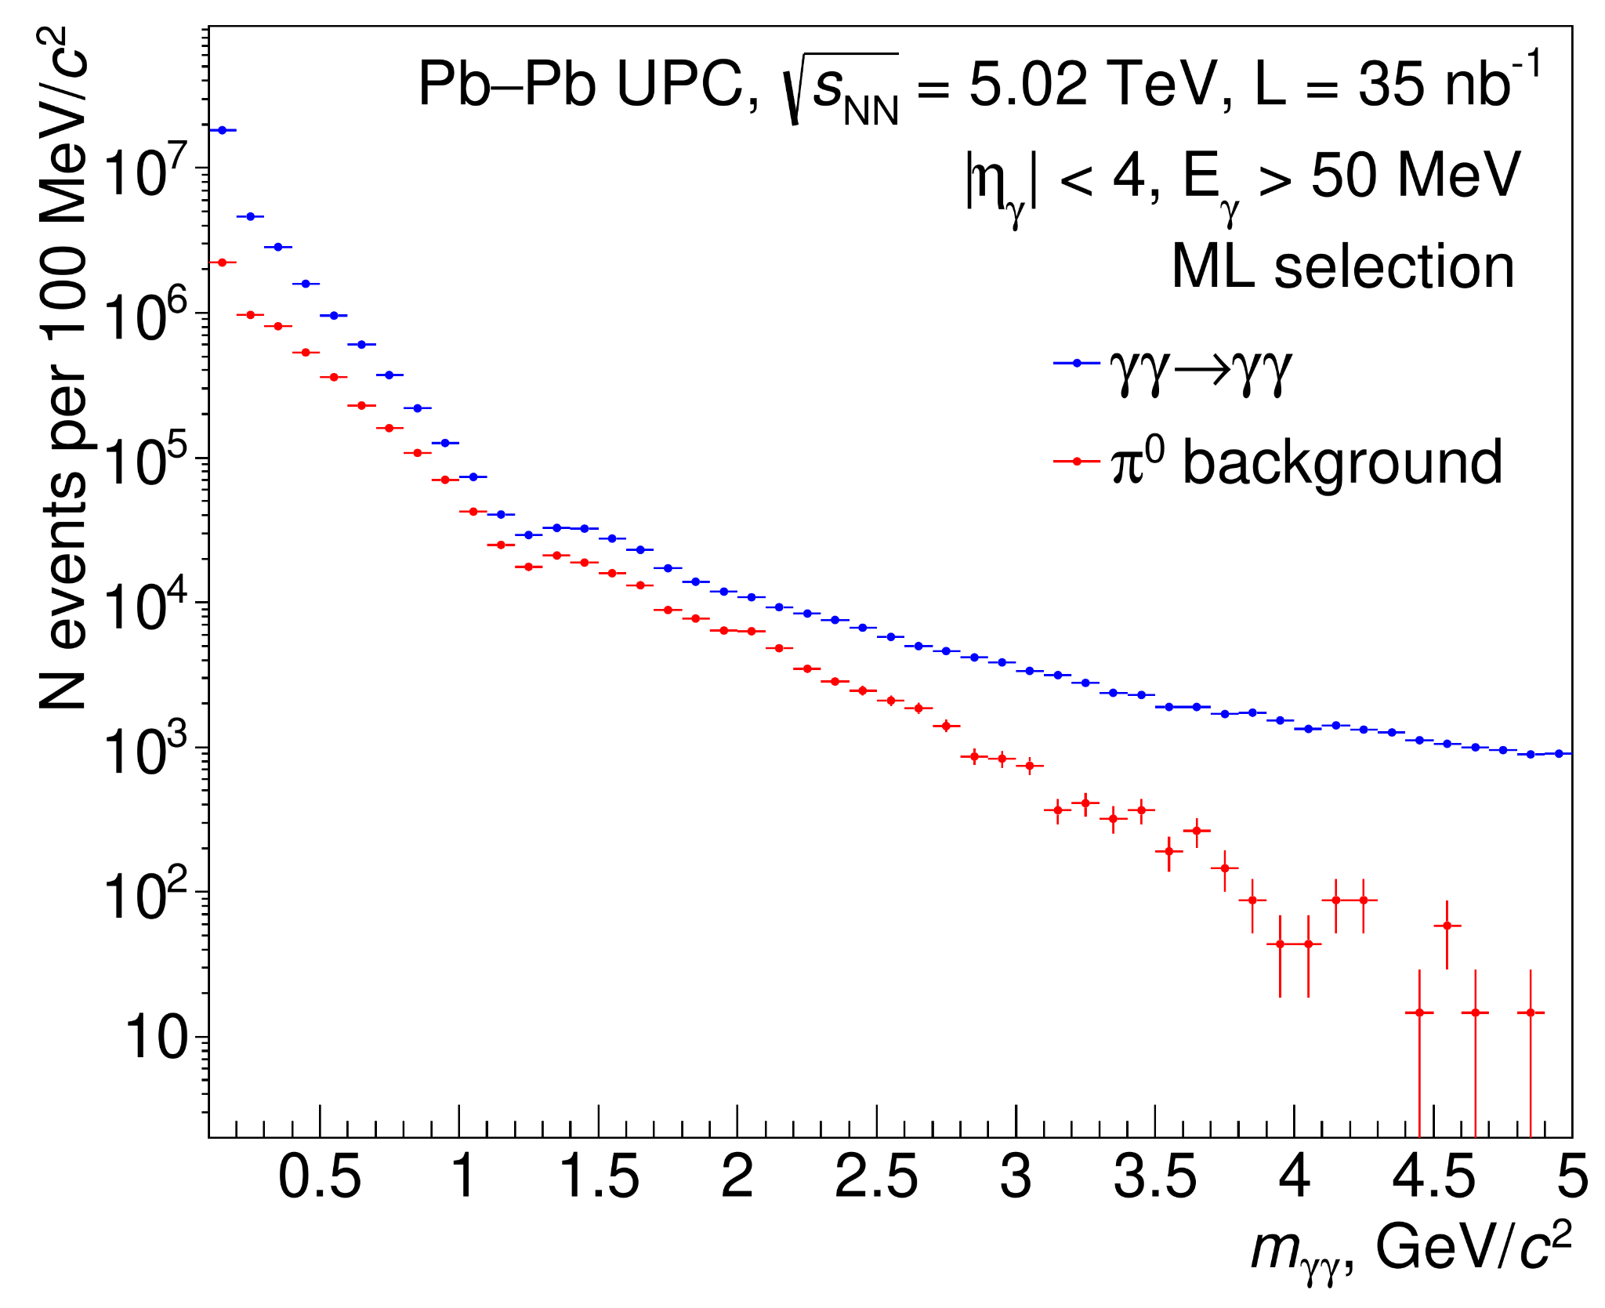
Рассеяние света на свете
JHEP, 03, 243, 2021
Phys.Lett.B, 797, 134826, 2019
P. Jucha, M. Klusek-Gawenda, A. Szczurek, 2308.01550
Чувствителен к новой физике: суперсимметрия, новые резонансы…
Наблюдение: ATLAS (Nature Phys. 3, 852, 2017) и CMS (PLB, 797, 134826 2019)
Измерения ограничены триггером: m_{γγ} > 5 ГэВ/c²
Перспективы – измерения при малых массах с ALICE 3
  Большой фон от распада π⁰
  → можно подавить требованием на асимметрию
  → или методами машинного обучения

Slide 11
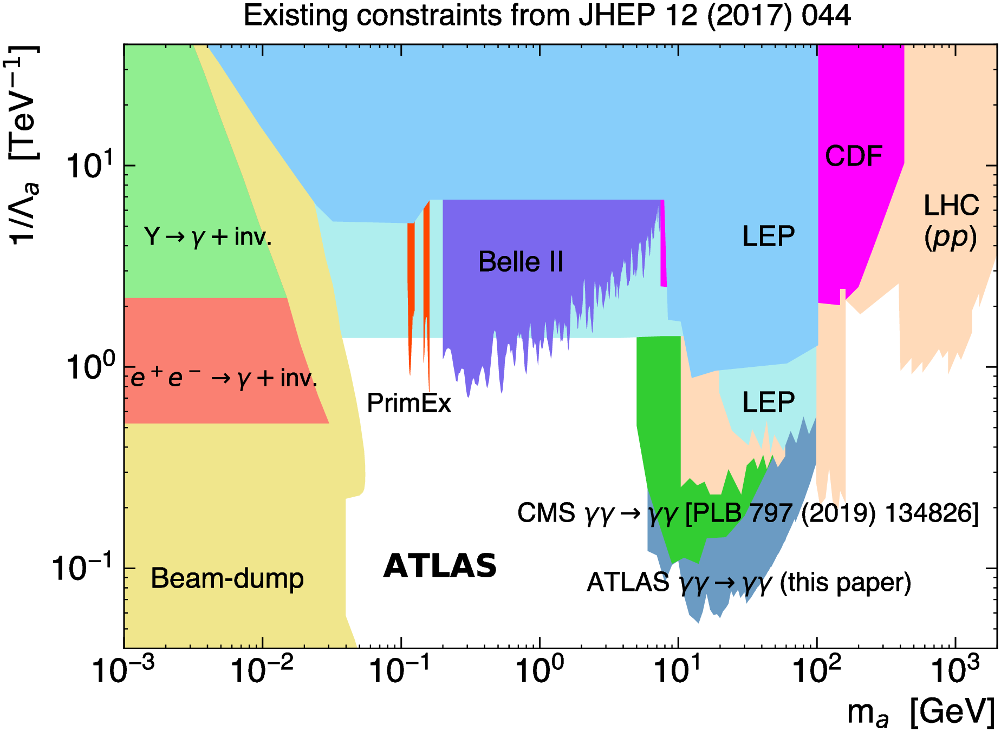
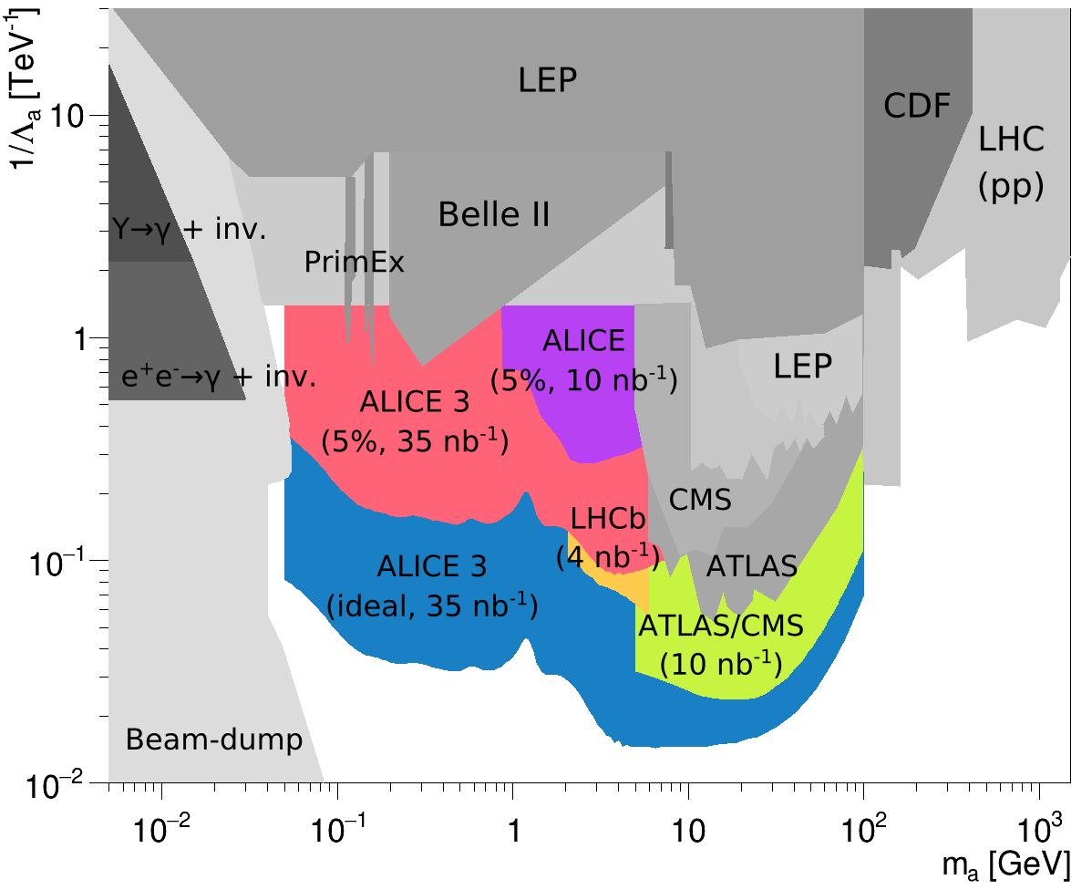
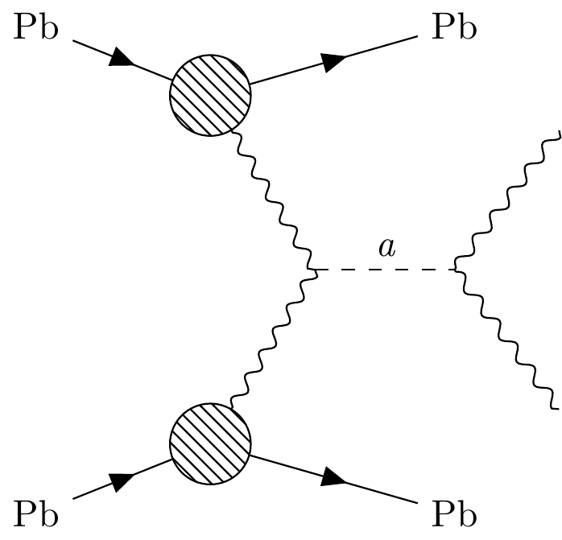
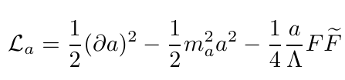
Поиск аксионоподобных частиц
JHEP, 03, 243, 2021
Пределы ATLAS из JHEP 03, 243 (2021)
Проекции для ATLAS/CMS из PRL 118 (2017), 171801
Проекции для LHCb из Goncalves et al. EPJC 81 (2021), 522
Аксион: проблема CP-симметрии в сильных взаимодействиях и теория Печчеи-Квинн
Аксионоподобные частицы — класс псеводскалярных частиц, кандидаты в частицы темной материи
Оценки пределов Λ на основе моделирования в Upcgen (CPC 277 (2022) 108388)
ALICE 3 может продвинуться в область малых масс, но поиски затруднительны в области π⁰, η, η’, χ_{c}

Slide 12
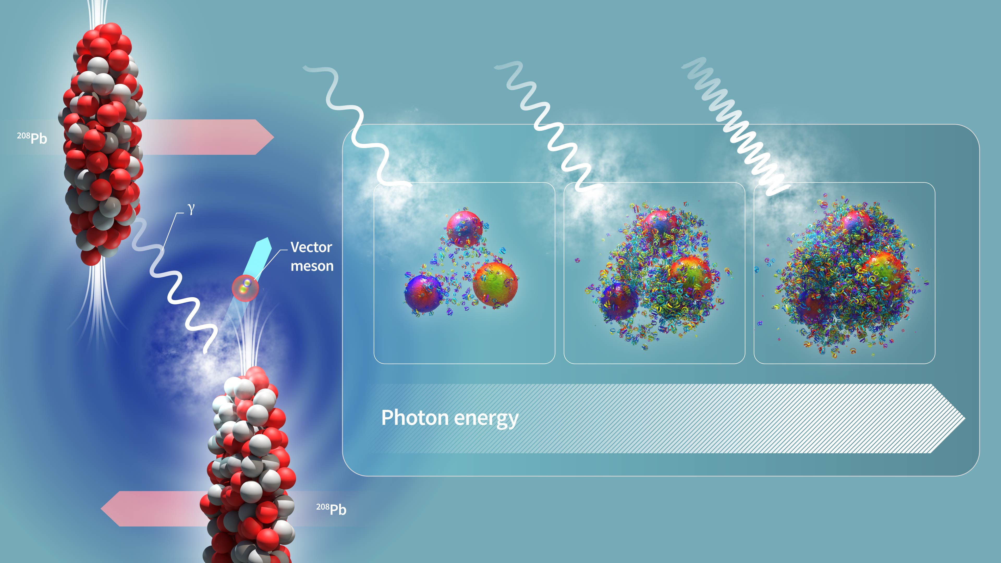
Фотон-ядерные взаимодействия

Slide 13
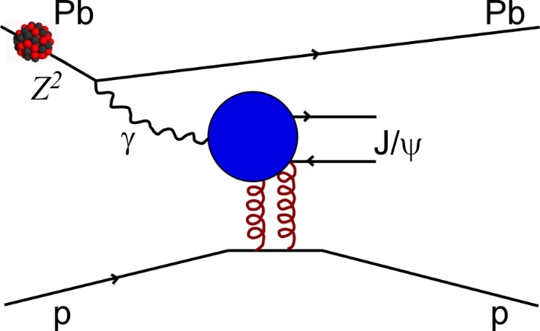
Фоторождение векторных мезонов в УПС
Поток фотонов ~ Z²
Сечение в УПС можно факторизовать:
КЭД: поток квазиреальных фотонов
КХД: сечение фоторождения σ_{γPb}
КЭД
J/ψ, ψ(2S), ρ⁰…
КХД
Поток фотонов
в системе покоя мишени
QCD
k_{max} ≈ 200 ТeV
p, Pb
p, Pb
V. Guzey, E. Kryshen, M. Zhalov, PRC 93 (2016) 5, 055206

Slide 14
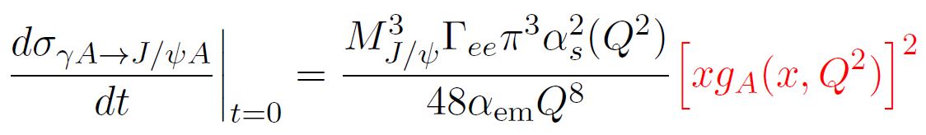
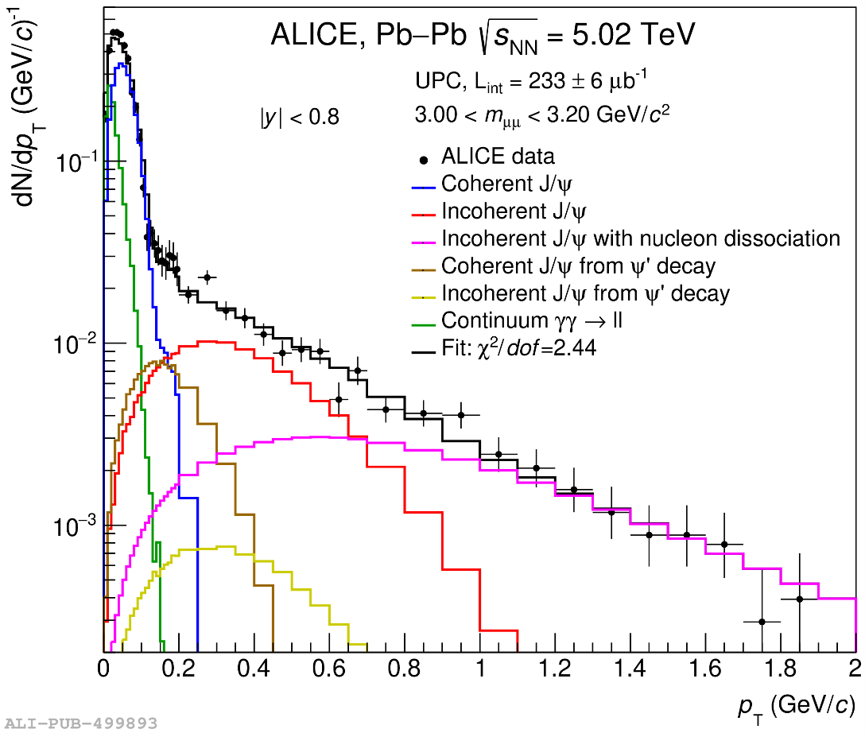
Когерентное и некогерентное фоторождение на ядрах
M. Ryskin, Z.Phys.C 57 (1993), 89-92
Pb
Pb
Когерентное:
  когерентное взаимодействие со всеми нуклонами ядра
  ⟨ p_{T}⟩ ~ 1/R_{Pb} ~ 60 МэВ/c
  эксклюзивный процесс
Некогерентное:
  взаимодействие с отдельными нуклонами
  ⟨ p_{T}⟩ ~ 1/R_{p} ~ 450 МэВ/c
  обычно сопровождается развалом ядра
ALICE, PLB 817 (2021) 136280

Slide 15
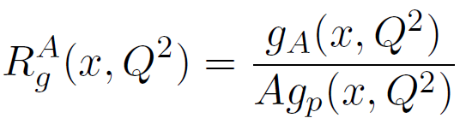
Партонные плотности в ядрах (nPDFs)
Партонные плотности в ядрах критически важны для описания начального состояния в столкновениях тяжелых ядер
Определение nPDFs
EPPS21 : EPJ C 82 (2022) 413
Большие погрешности извлекаемых функций глюонных экранировок, особенно при малых Q²:
Ограниченная кинематика DIS и DY данных
Непрямое извлечение глюонных распределений из уравнений эволюции

Slide 16
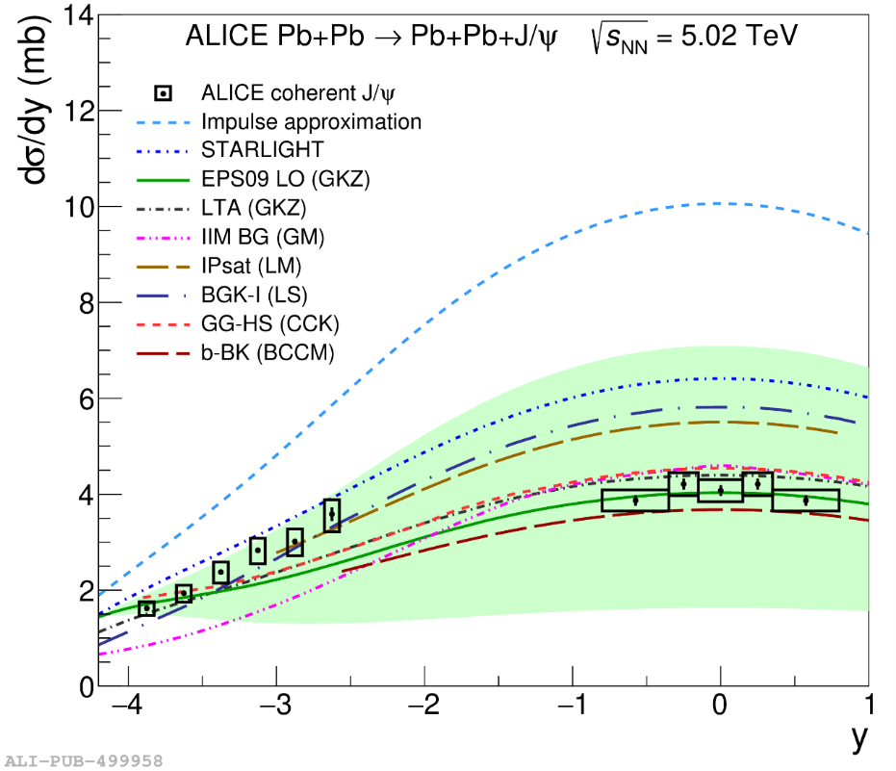
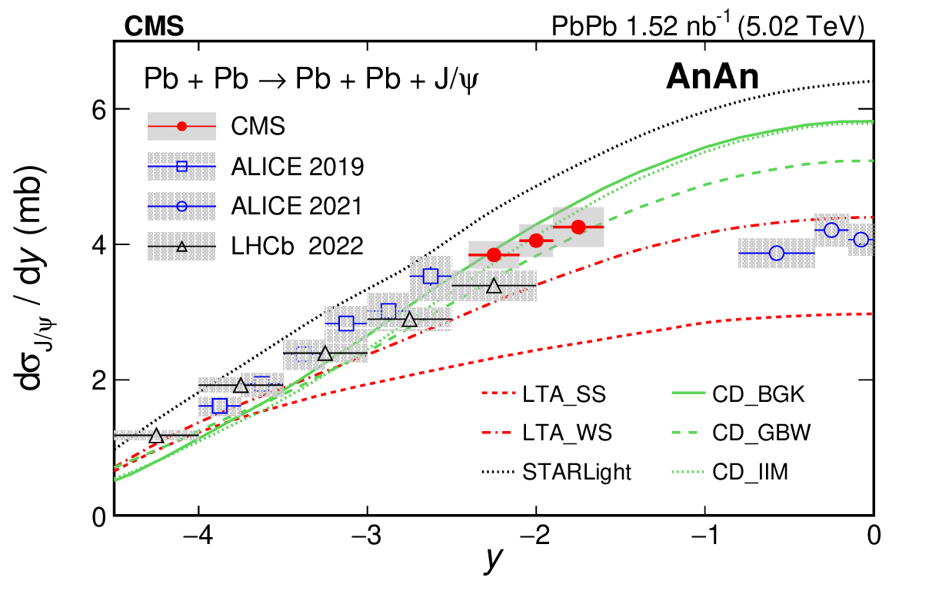
Измерения в зависимости от быстроты
ALICE, PLB 798 (2019) 134926, PLB 817 (2021) 136280
LHCb JHEP 06 (2023) 146
CMS, PRL 131 (2023) 262301
V. Guzey, E. Kryshen, M. Zhalov, PRC 93 (2016) 5, 055206
x ~ 10⁻³
x ~ 10⁻² (~95%)
x ~ 10⁻⁵ (~5%)
~ 0.65 при y ~ 0
(x ~ 10⁻³)
low-energy
photons
high-x
gluons
high-energy
photons
low-x
gluons
Прямое свидетельство сильных глюонных экранировок!
V. Guzey, E. Kryshen, M. Strikman, M. Zhalov, PLB 726 (2013), 290-295

Slide 17
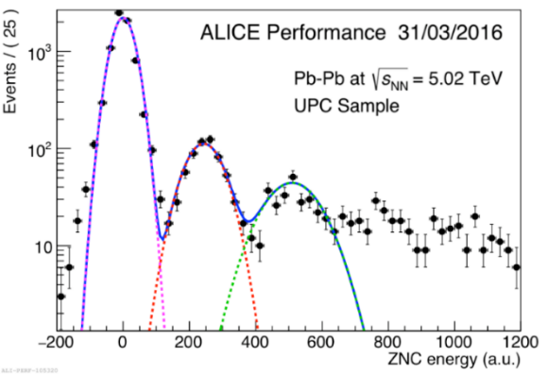
Цель: извлечение вклада сечения при малых x~10⁻⁵
n
n
0n
1n
2n
~20% событий когерентного рождения сопровождается испусканием нейтронов
из-за дополнительного обмена фотонами
Нейтроны можно измерять в калориметрах нулевого угла (ZDC – zero degree calorimeter)
Измерения сечений с/без испускания нейтронов позволяют разделить вклады, соответствующие высоким и низким энергиям фотонов:
измерения
потоки (можно рассчитать с хорошей точностью)
0n0n: без нейтронов
0nXn: нейтроны с одной из сторон
Неизвестные фотоядерные сечения
V. Guzey, M. Strikman, M. Zhalov, EPJC 74 (2014) 7, 2942

Slide 18
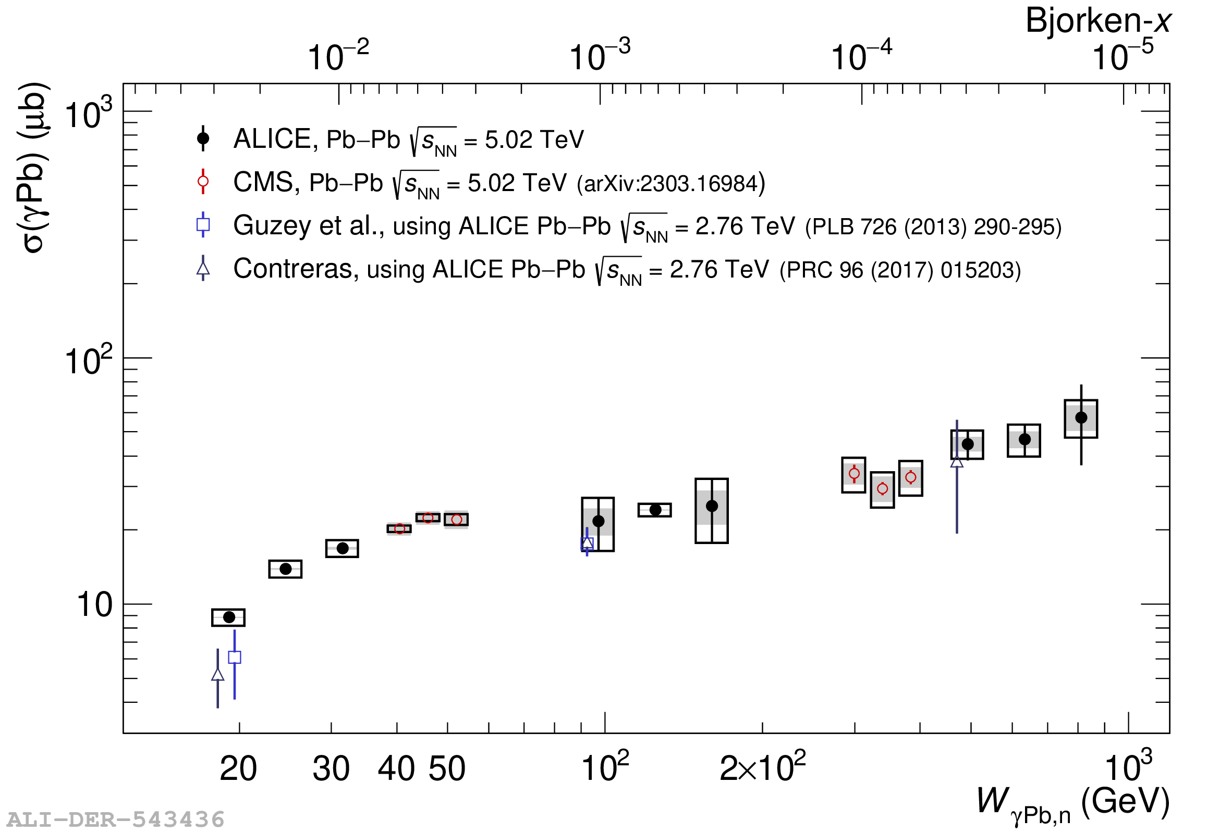
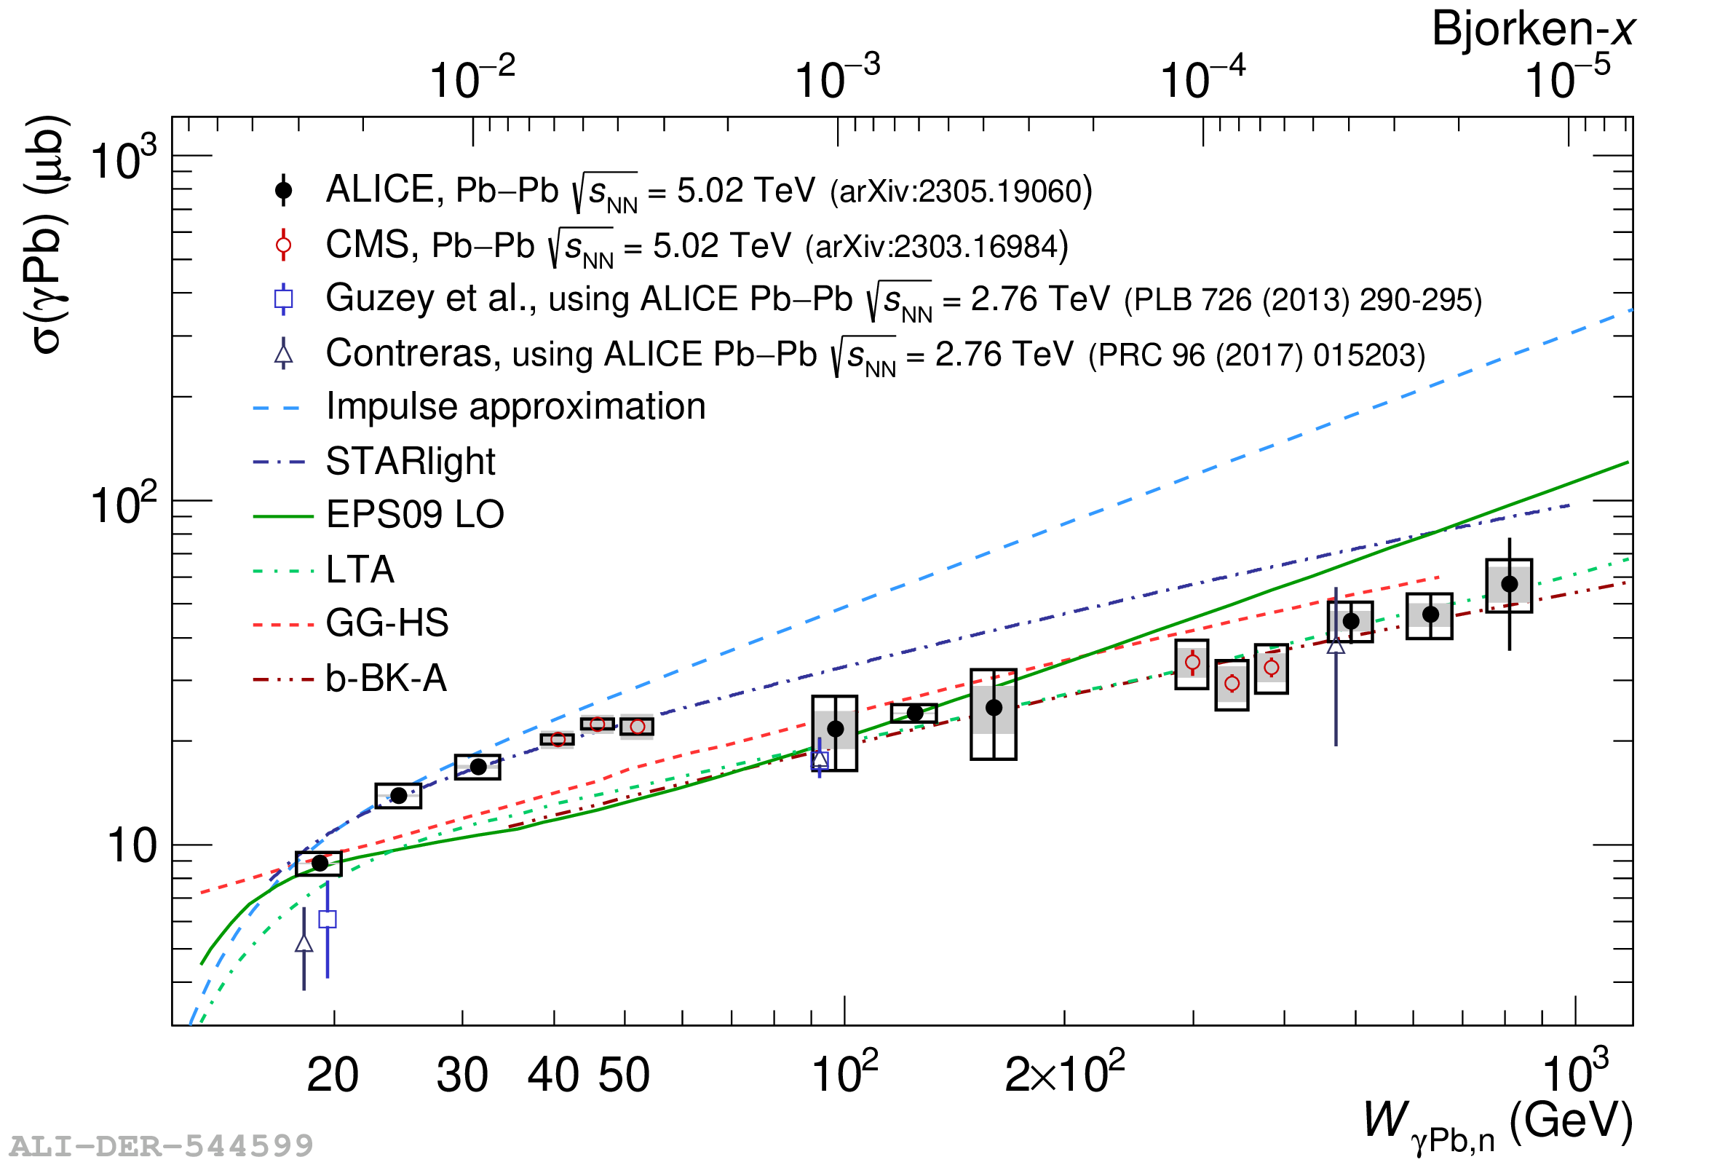
Зависимость фотоядерных сечений от энергии
ALICE: впервые фотоядерное сечение измерено до энергий ~ 1 ТэВ!
Согласие результатов ALICE и CMS
Сравнение с теоретическими расчетами:
  При малых энергиях: согласие с импульсным приближением
  При высоких энергиях: согласие с LTA и расчетами в дипольной модели (b-BK-A, GG-HS)
LTA: Guzey, Kryshen, Zhalov, PRC 93 (2016) 055206
ALICE, JHEP 10 (2023) 119
CMS, PRL 131 (2023) 262301

Slide 19
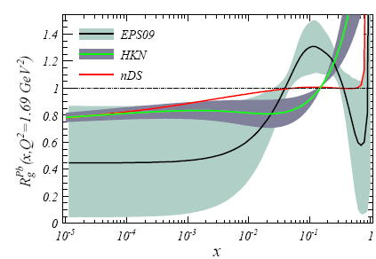
Фактор ядерного подавления
Фактор ядерного подавления впервые измерен вплоть до x ~ 10⁻⁵!
ALICE, JHEP 10 (2023) 119 CMS, PRL 131 (2023) 262301
LTA: Guzey, Kryshen, Zhalov, PRC 93 (2016) 055206
При малых x: согласие как с моделью LTA (глюонные экранировки), так и с моделями, основанными на эффектах насыщения глюонной плотности

Slide 20
Перспективы измерений УПС в сеансах Run 3 и Run 4
Ожидаемая статистика в Run 3-4 (13 /нб):
Z. Citron,. CERN Yellow Rep. Monogr. 7 (2019) 1159
Основные цели в Run 3-4:
прецизионное измерение экранировок при малых x
изучение зависимости экранировок от Q²

Slide 21
Спасибо за внимание!

Slide 22
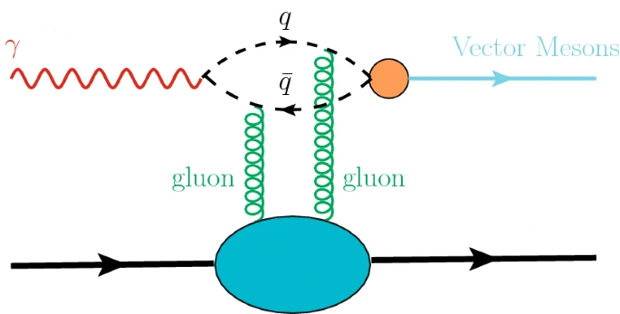
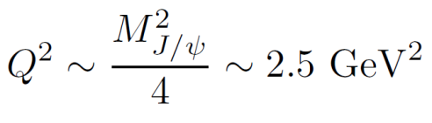
Фоторождение J/ψ на протоне
В LO сечение эксклюзивного фоторождения J/ψ пропорционально квадрату глюонной плотности:
Ryskin: Z. Phys. C 57 (1993) 89
~ 10⁻² – 10⁻⁵ на LHC
Фоторождение векторных мезонов можно использовать для получения ограничений на
глюонные PDF при малых x

Slide 23
Измерение сечений
ALICE, EPJC 81 (2021) 712
ALICE, PLB 798 (2019) 134926
CMS, PRL 131 (2023) 262301
1.6 < |y| < 1.9
|y|<0.8
-4 < y < -2.5
эффективность
реконструкции
эффективность
вето
branching
светимость
диапазон
по быстроте

Slide 24
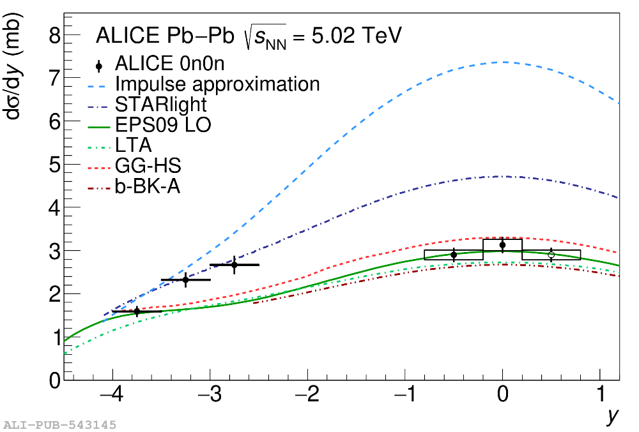
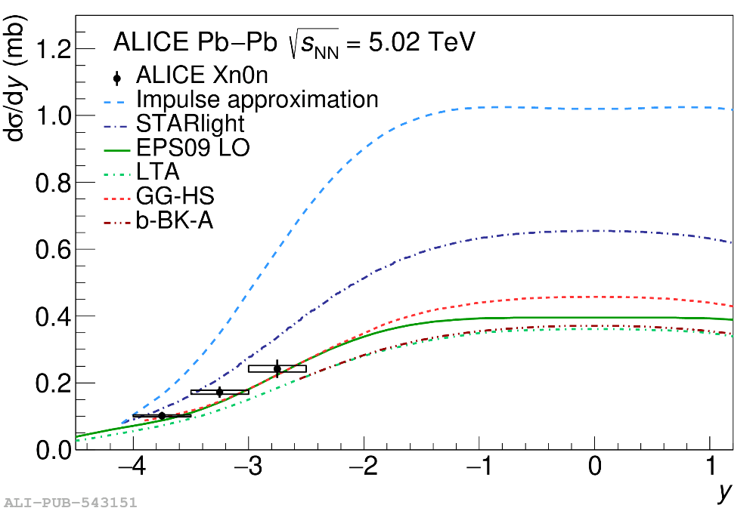
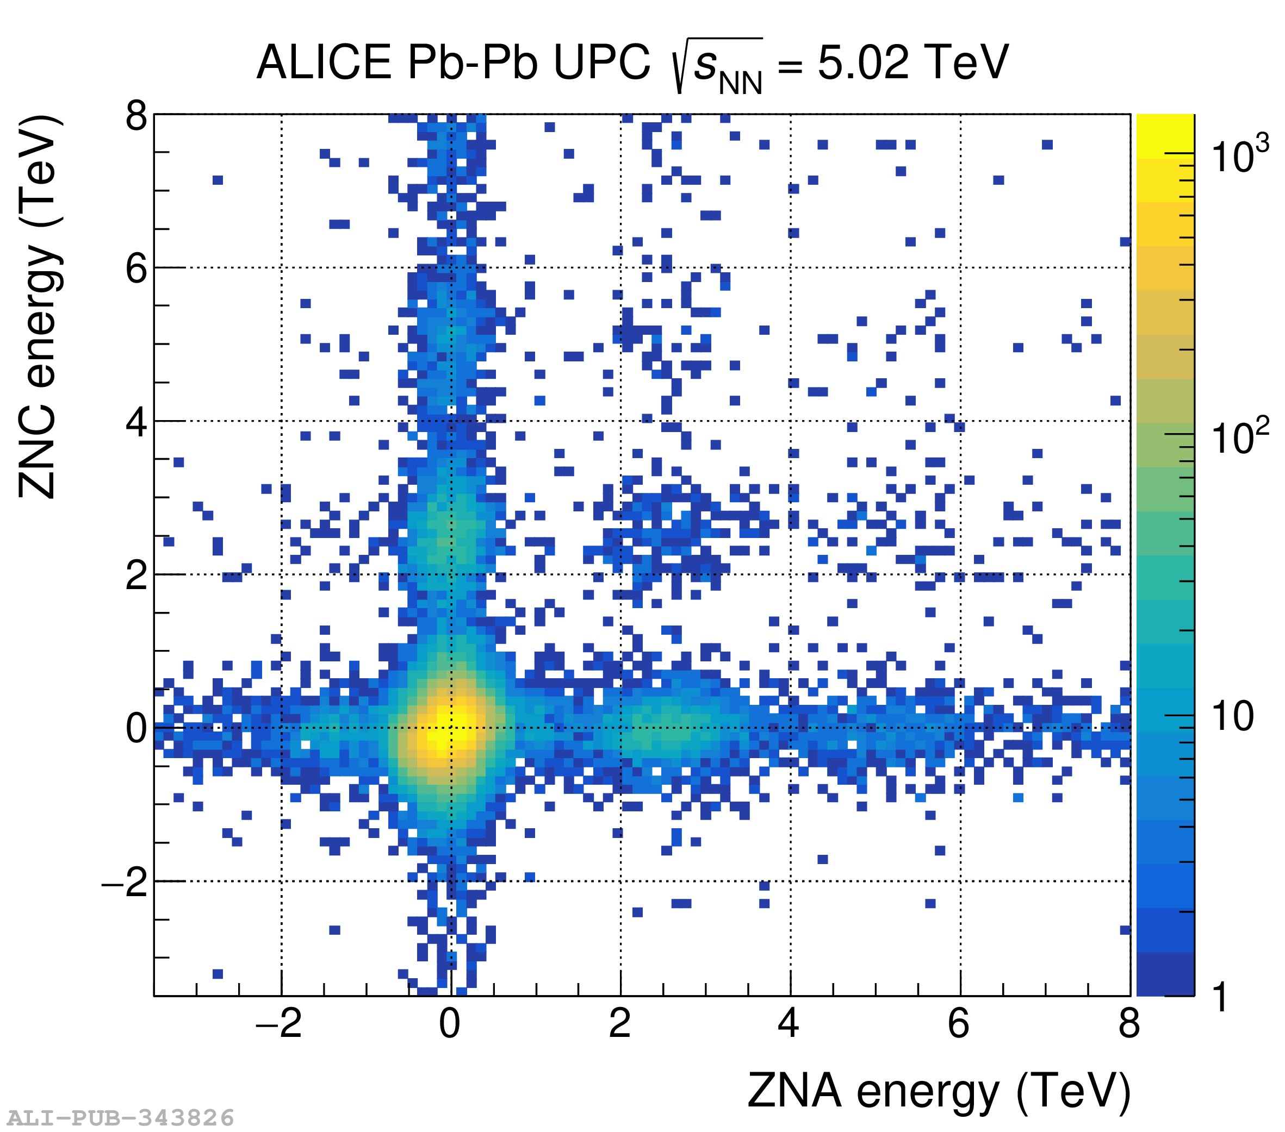
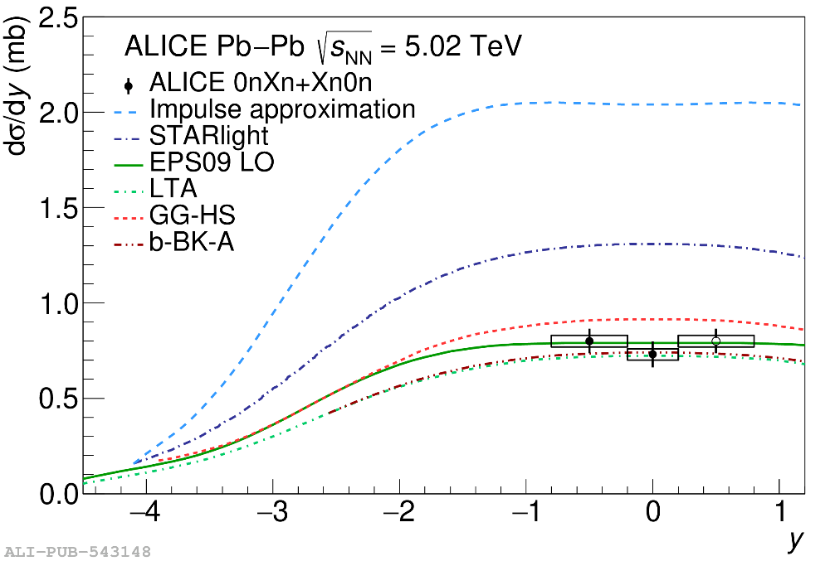
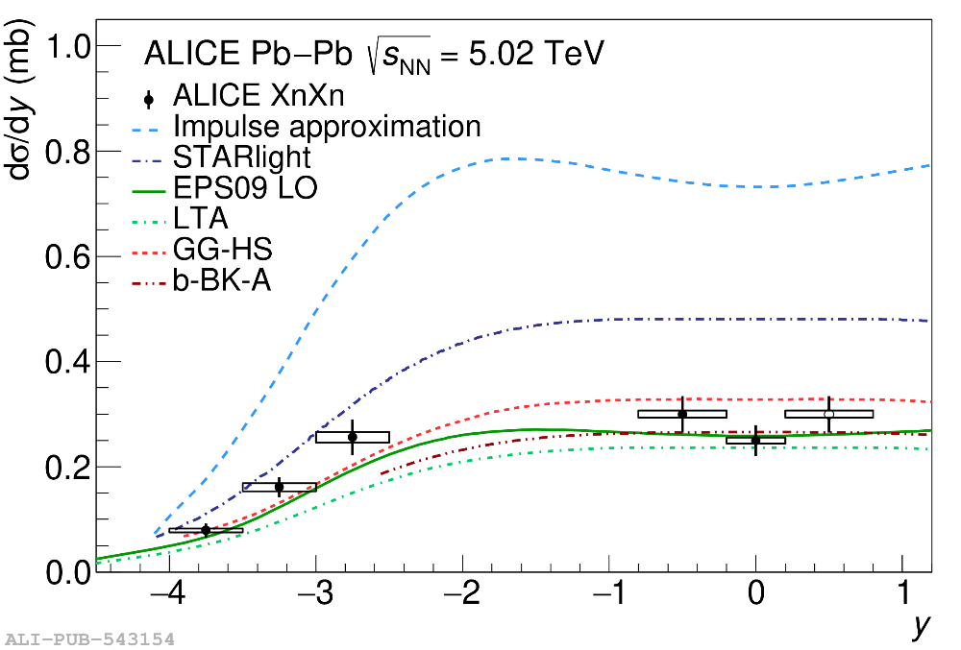
Когерентное сечение J/ψ + испускание нейтронов
ALICE, JHEP 06 (2020) 035
0nXn
0n0n
Xn0n
XnXn
neutrons
neutrons
0n0n
Xn0n
измерения
потоки (можно рассчитать с хорошей точностью)
0nXn+Xn0n
XnXn
Неизвестные фотоядерные сечения
Guzey, Strikman, Zhalov, EPJC74 (2014) 2942
ALICE, JHEP 10 (2023) 119

Slide 25
Партонные функции

Slide 26
Насыщение глюонной плотности
При достаточно малых x ожидается переход в режим «насыщения» глюонной плотности
→ замедление роста сечений фоторождения?

Slide 27
Эксклюзивное рождение J/ψ на протоне
ALICE: PRL 113 (2014) 232504
ALICE: EPJC 79 (2019) 402
ALICE: PRD 108 (2023) 112004
LHCb: JHEP 06 (2023) 146
LHCb: JHEP 07 (2022) 117
Измерения LHCb в pp, ALICE в p-Pb столкновениях
Максимальные энергии порядка 1 ТэВ
Измерения хорошо описываются степенной зависимостью:
              δ = 0.70 ± 0.04
В согласии с HERA:
H1: δ =0.67 ± 0.03
ZEUS: δ =0.69 ± 0.02 ± 0.03
Явных признаков насыщения не обнаружено ☹

Slide 28
Ограничение глюонных распределений?
Caveats:
J/ψ photoproduction probes generalized gluon distributions (two gluons have different x values)
  Connected with collinear PDFs via Shuvaev transform: PRD 60 (1999) 014015
Scale uncertainty µ² ~ 2.4-3 GeV² is a reasonable choice
  Guzey, Zhalov: JHEP 1310 (2013) 207
Large NLO contributions
  Y measurements reveal importance of NLO effects
Jones, Martin, Ryskin, Teubner, J.Phys. G44 (2017) 03LT01

Slide 29
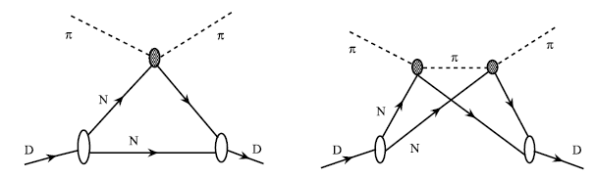

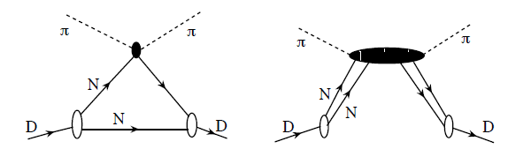

Ядерные экранировки
Ядерная экранировка – подавление сечения на ядрах по сравнению с суммой сечений на нуклонах: σ_{A} < A σ_{N}
Объясняется деструктивной интерференцией амплитуд взаимодействия с одним, двумя … нуклонами ядра: нуклоны на задней поверхности ядра испытывают поток, экранированный передними нуклонами
Глаубер (1955): модель экранировок
с учетом упругих промежуточных состояний
Грибов (1969): важность учета дифракционных промежуточных состояний
импульсное
приближение
рассеяние
на двух нуклонах
рассеяние
на трех нуклонах

Slide 30
Расчет nPDF в приближении лидирующих твистов
LTA (Leading twist approximation) – обобщение модели Грибова-Глаубера на партонный уровень
Frankfurt, Strikman, EPJ A5 (1999) 293
основано на идее Грибова о связи ядерных экранировок и дифракции
В расчетах используются дифракционные партонные распределения, измеренные на HERA
Работают уравнения эволюции DGLAP
Rept.Prog.Phys. 85 (2022) 126301
Обзор: Frankfurt, Guzey, Strikman, Phys. Rept. 512 (2012) 255

